Slide 1

springboot单元测试
Java开发组
柏仁杰

Slide 2
目录
（1）为什么要做单元测试
（2）单元测试-controller
（3）新断言-assertThat
（4）单元测试-service-Mocktio

Slide 3
1.为什么要做单元测试
单元测试是开发者编写的一小段代码，用于检验目标代码的一个很小的、很明确的功能是否正确。通常而言，一个单元测试用于判断某个特定条件或特定场景下某个特定函数的行为。例如，用户需要查询某一场景中的某一特定商品是否存在，那么就根据条件去数据库中查询，然后确认这条数据确实存在。或者删除掉这条数据，然后确认这条数据确实不存在了。
单元测试是由程序员自己来完成，最终受益的也是程序员自己。可以这么说，程序员有责任编写功能代码，同时也就有责任为自己的代码编写单元测试。执行单元测试，就是为了证明这段代码的行为和我们期望的一致。
在一般情况下，一个功能模块往往会调用其他功能模块完成某项功能，如业务层的业务类可能会调用多个DAO完成某项业务。对某个功能模块进行单元测试时，我们希望屏蔽对外在功能模块的依赖，以便将焦点放在目标功能模块的测试上。这时模拟对象将是最有力的工具，它根据外在模块的接口模拟特定操作行为，这样单元测试就可以在假设关联模块正确工作的情况下验证本模块逻辑的正确性了。

Slide 4

单元测试-前提
1)添加依赖
<dependency>
<groupId>org.springframework.boot</groupId>
<artifactId>spring-boot-starter-test</artifactId>
<scope>test</scope>
</dependency>
2)添加注解

Slide 5
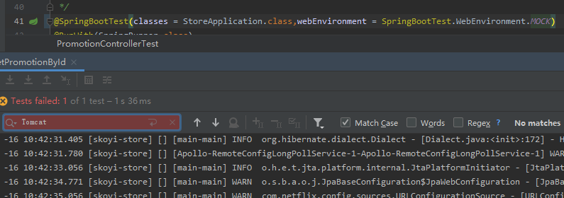
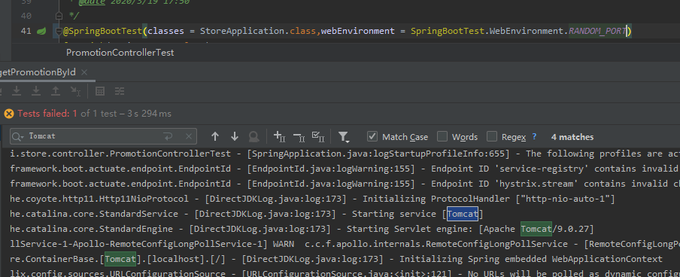
1.springboot单元测试介绍
@RunnerWith(SpringRunner.class)
SpringRunner.class继承自SpringJunit4ClassRunner.class，表示使用spring test组件进行测试
@SpringBootTest(classes=Application.class,webEnvironment=WebEnvironment.Mock)
用来指定SpringBoot应用程序的入口类, 该注解默认会根据包名逐级往上找, 一直找到一个
SpringBoot主程序class为止, 然后启动该类为单元测试准备Spring应用上下文环境
webEnvironment属性：MOCK、RANDOM_PORT、DEFINED_PORT、NONE
Mock：也是默认的属性，加载web applicationContext，提供加载web模拟环境。使用此注解不会启动嵌入式服务器。如果类路径上没有可用的web环境，此模式会透明的返回创建常规的非web应用程序上下文，他可以与@AutoConfigureMockMVC使用来对应用查询进行模拟测试
RANDOM_PORT：会启动Tomcat提供真实的web环境，启动嵌入式服务器在随机的端口上监听
DEFINED_PORT：会启动Tomcat提供真实的web环境，在嵌入式服务器定义的端口上监听
None：使用SpringApplication加载applicationContext，但不提供任何环境

Slide 6
1.springboot单元测试介绍
@AutoConfigureMockMvc
用来自动配置MockMvc
@Transactional
数据回滚,防止测试数据插入数据库造成脏数据,自动带有@RollBack(true)；若不想数据回滚,则去掉@Transactional注解，或者加上@RollBack(false)
@ActiveProfiles
指定测试时启动加载的配置文件

Slide 7
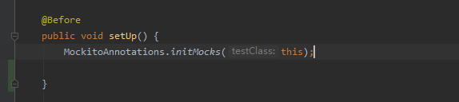
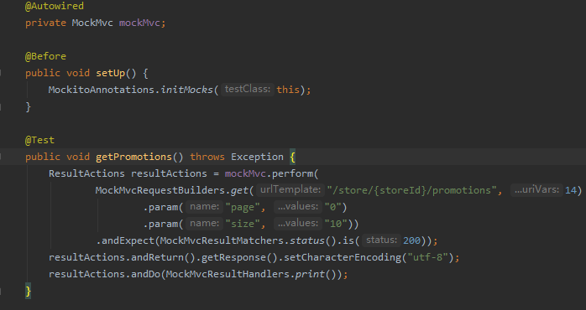
单元测试-Mock初始化
Mockito.initMocks(this) --- 对mock提供初始化工作
@Before注解 --- Junit注解，在测试方法前执行，此外还有@BeforeClass、@After、@AfterClass等
@Test注解 --- 表明是一个Junit测试方法

Slide 8
单元测试-controller
一般在测试的时候，需要对controller层进行测试，那么就需要用到MockMvc，MockMvc实现了对Http请求的模拟，能够直接使用网络的形式，转换到Controller的调用，这样可以使得测试速度快、不依赖网络环境，而且提供了一套验证的工具，这样可以使得请求的验证统一而且很方便。
perform：执行一个RequestBuilder请求，并且返回ResultActions实例，该实例则是可以获取到请求的返回内容。MockMvcRequestBuilders可以构建多种请求方式：Get，Post，Put，Delete等常用的请求方式。
param：添加request的参数，请求路径后面发送请求的时候带上的参数。
andExpect：添加MockMvcResultMatchers验证规则，验证控制器执行完成后结果是否正确（对返回的数据进行的判断）。
andDo：添加MockMvcResultHandlers结果处理器，比如调试时打印结果到控制台（对返回的数据进行的判断）。
andReturn：执行完后返回相应的结果

Slide 9
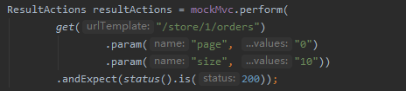
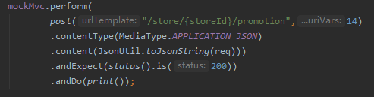
controller-请求方式
Get等普通传参请求：
param传递参数方式
Post等@RequestBody请求：
传递参数方式

Slide 10
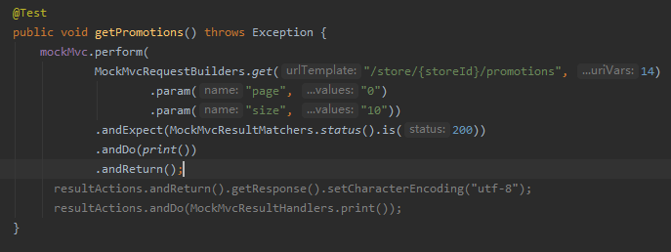
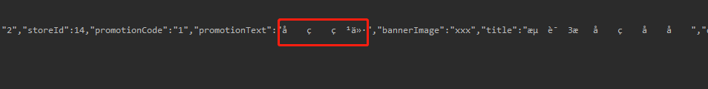
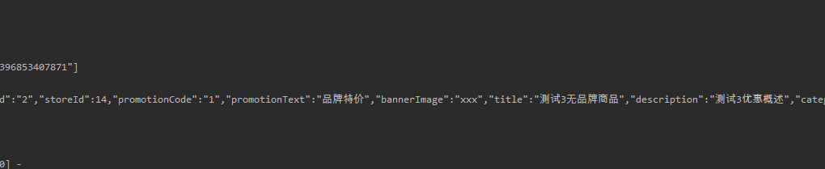
controller-ResultActions
ResultActions.andDo(print())与ResultActions.andReturn();

Slide 11
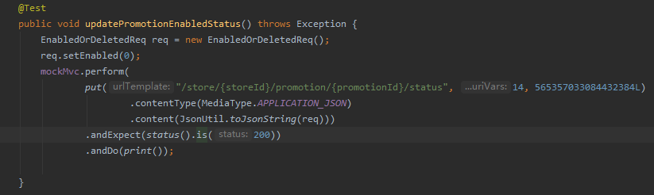
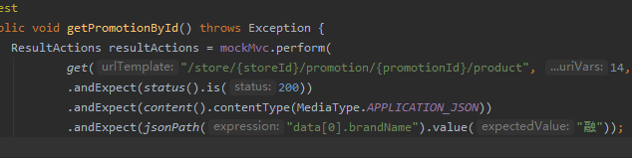
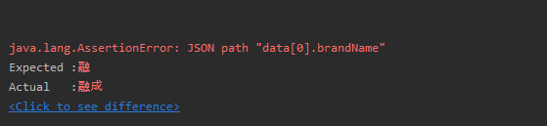
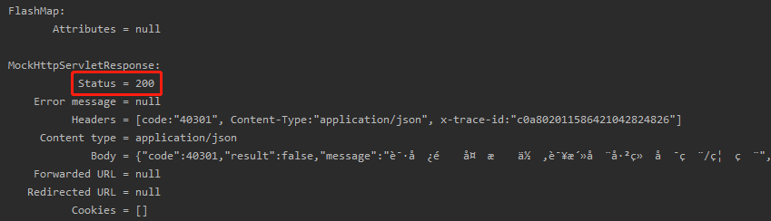
controller-ResultActions
ResultActions.andExpect();添加执行完成后的断言，比如MockMvcResultMatchers.status().is(200),判断请求的返回code码是否为200 ，如果不是则抛异常，请求不通过;或者使用MockMvcResultMatchers.jsonPath()来对返回的结果进行断言。

Slide 12
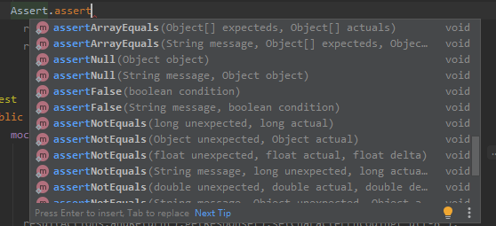
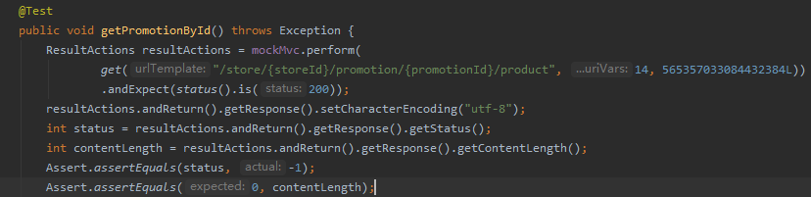
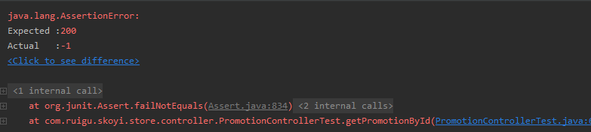
单元测试-新断言assertThat
原断言类Assert --- 对于不同的情况有多种assert断言方式

Slide 13
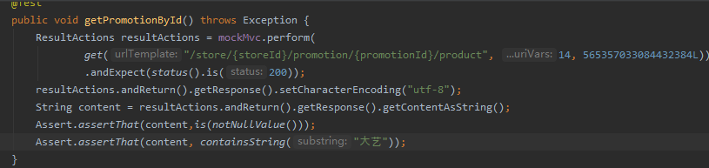
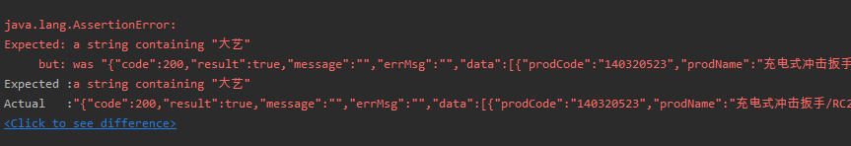
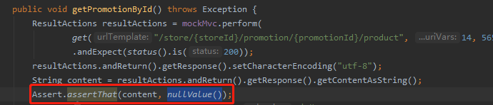
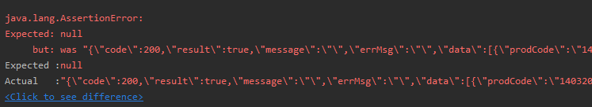
单元测试-新断言assertThat
新断言assertThat 优点：
1、一条就可以替代之前所有的断言
2、采用”主谓宾”的语法方式，更易理解和使用
3、assertThat 使用了 Hamcrest 的 Matcher 匹配符，用户可以使用匹配符规定的匹配准则精确的指定一些想设定满足的条件，具有很强的易读性，而且使用起来更加灵活
4、对于异常时的断言比较结果也给了清晰的比较
使用前提：
新断言assertThat使用了Hamcrest 的匹配符 Matcher，所以在使用的时候需要导入包org.hamcrest.CoreMatchers.*

Slide 14
单元测试-新断言assertThat
assertThat(testedValue, equalTo(expectedValue))
判断testedValue是否与expectdValue相同
assertThat(testedString, equalToIgnoringCase(expectedString))
忽略大小写后比较是否相同
assertThat(testedString, equalToIgnoringWhiteSpace(expectedString);
忽略字符串头尾空格后是否相同
assertThat(testedString, endsWith(suffix));
比较字符串是否以suffix结尾
assertThat(testedValue,is()):
assertThat(testedObject, is(instanceOf(Test.class)));
判断testedObject是否是Test.class的实例,可简写为isA(Test.class)
assertThat(testedString,is(containsString("testedValue")));
判断testedString是否包含testedValue
...
assertThat(testedString, not(expectedString));
not匹配符与is刚好相反
assertThat(testedNumber, allOf( greaterThan(8), lessThan(16) ) );
allOf相当于”&&”，判断是否同时成立
assertThat(testedNumber, anyOf( greaterThan(16), lessThan(8) ) );
anyOf相当于”||”，判断是否满足其一

Slide 15
单元测试-新断言assertThat
数字匹配符：
assertThat(testedDouble, closeTo( 0.5, 20 ));
判断浮点数testedDouble范围是否在0.5-20之间
assertThat(testedNumber, greaterThan(16.0));
判断testedNumber是否大于16
assertThat(testedNumber, lessThan (16.0));
判断testedNumber是否小于16
assertThat(testedNumber, greaterThanOrEqualTo (16.0));
判断testedNumber是否大于等于16
assertThat(testedNumber, lessThanOrEqualTo (16.0));
判断testedNumber是否小于等于16
集合相关匹配符：
assertThat(iterableObject, hasItem (element));
判断被迭代的iterableObject对象是否含有element这个元素
assertThat(mapObject, hasEntry("key", "value" ) );
判断mapObject是否含有键值对”key”,”value”
assertThat(mapObject, hasKey ("key"));
判断mapObject是否含有”key”键
assertThat(mapObject, hasValue(value));
判断mapObject是否含有value

Slide 16
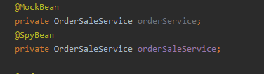
单元测试-service
除了对controller进行测试外，我们还需要对主要的业务逻辑进行测试。
@MockBean
可用于添加一个新的bean或者替换一个现有的bean的定义，在调用到时会注入创建的mock实例，不会调用真实的
@SpyBean
默认调用真实的对象，有返回值的返回真实的返回值
对于mock的对象在方法进行到的时候是不进行真实调用的，而spy对象是会进行真实调用。具体的使用时间需要根据业务需求来定，不对自己的业务处理逻辑造成绝对必要的影响的可以使用mock，比如feign调用接口数据、Dao层数据。通过屏蔽外层服务的依赖，将焦点放在验证我们的业务逻辑上。

Slide 17
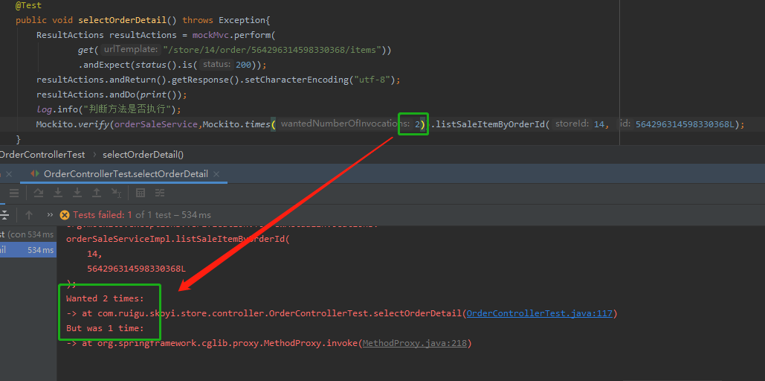
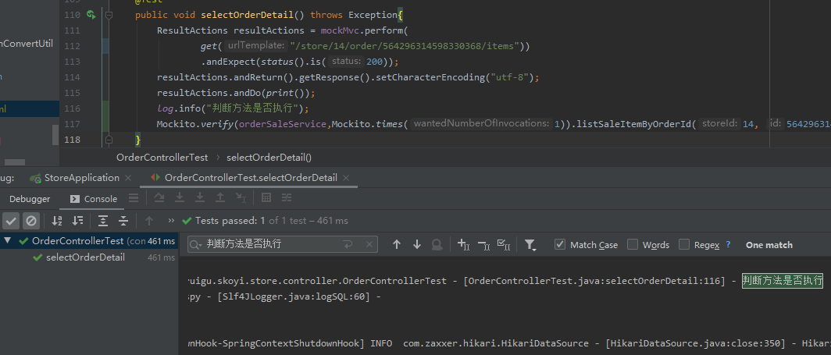
单元测试-Mockito
Mocktio.verify()与Mockito.times(); 验证函数的执行次数

Slide 18
单元测试-Mockito.verify
Mockito.atLeastOnce() ： 方法最少执行1次
Mockito.atLeast() ： 方法最少执行多少次数
Mockito.atMostOnce() ： 方法最多执行1次
Mockito.atMost() ： 方法最多执行多少次
Mockito.never() ： 方法从不执行

Slide 19
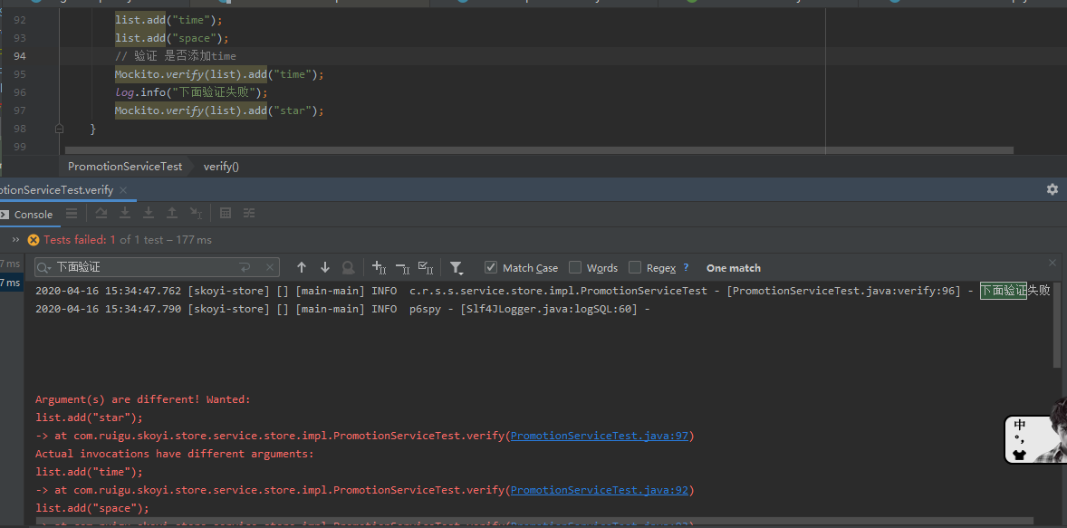
单元测试-Mockito.verify
Mockito.verify();可以用来验证某些行为是否正确

Slide 20
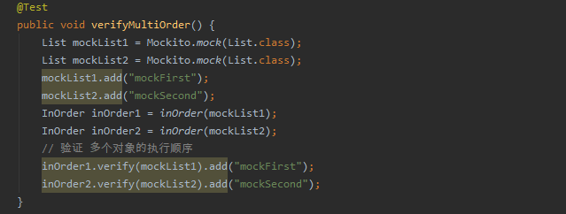
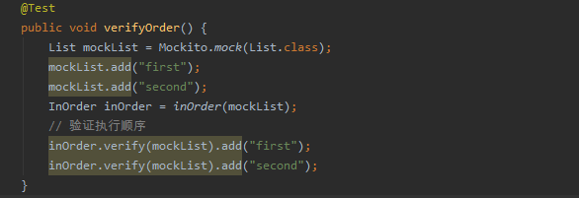
单元测试-Mockito
Inorder --- 验证mock对象的执行顺序：

Slide 21
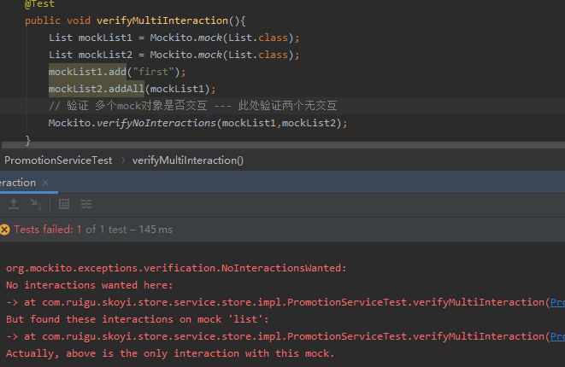
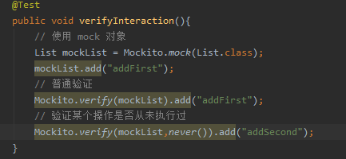
单元测试-Mocktio
验证交互：验证单个对象是否对某一行为交互或者多个对象之间的交互行为

Slide 22
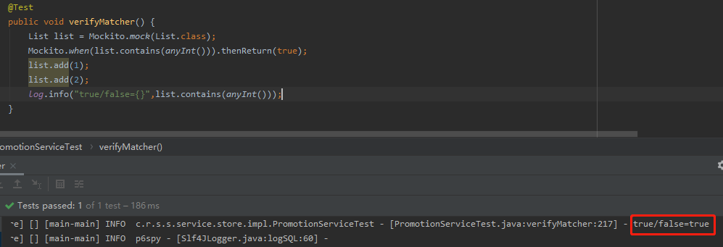
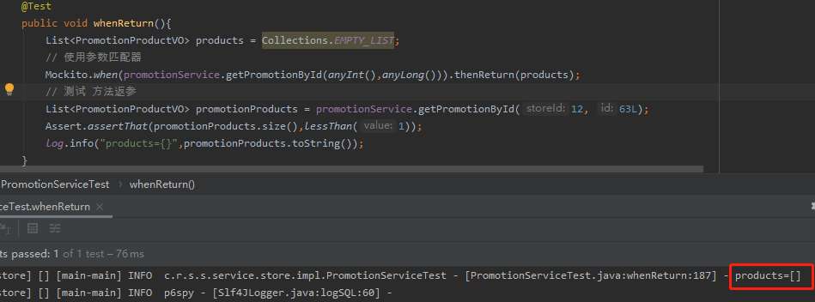
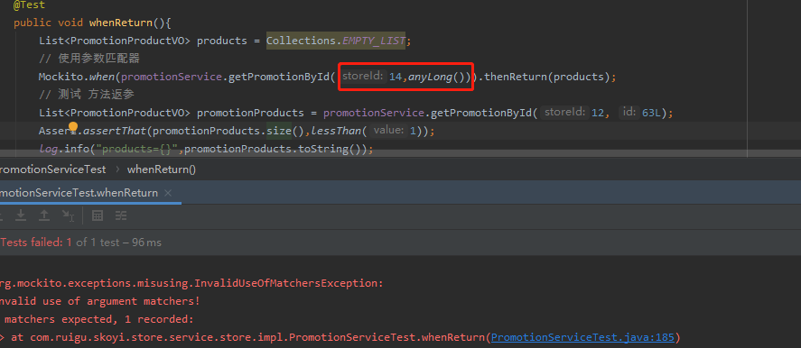
单元测试-Mockito
参数匹配器：Mockito以自然的java风格来验证参数值- 使用equals()函数，有时，当需要额外的灵活性时你可能需要使用参数匹配器，也就是argument matchers 。
为了合理的使用复杂的参数匹配，使用equals()与anyX() 的匹配器会使得测试代码更简洁、简单。有时，会迫使你重构代码以使用equals()匹配或者实现equals()函数来帮助你进行测试。
注意点：如果你使用参数匹配器,所有参数都必须由匹配器提供。

Slide 23
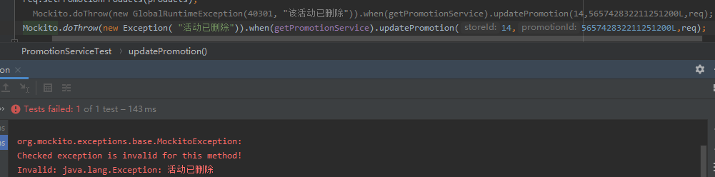
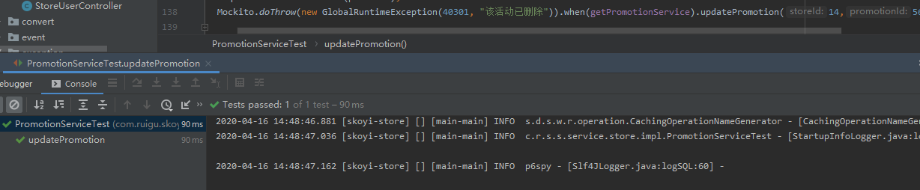
单元测试-Mocktio
doReturn()、doThrow()、doAnswer()、doNothing()、doCallRealMethod()系列方法的运用 doReturn()---在执行方法时要返回返回值时使用
doThrow() --- 在执行方法时抛出对应的异常
doNothing() --- 在执行到方法时什么也不做
doAnswer() --- 对比doReturn()方法，可以对执行方法的参数做处理
doCallRealMethod() --- 调用某一个方法的真实实现

Slide 24
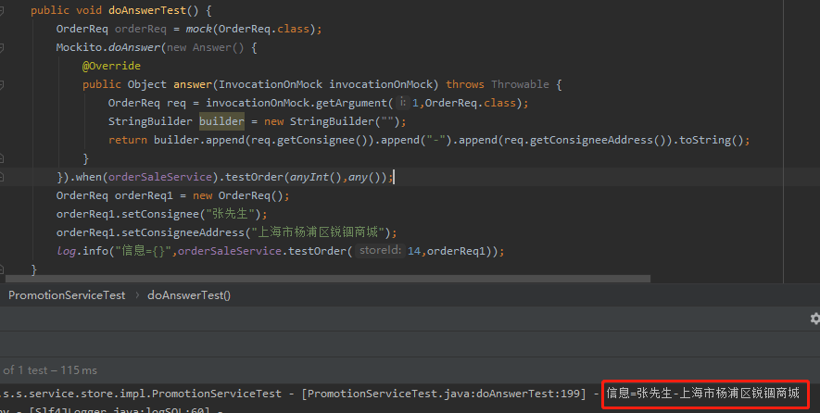
单元测试-Mockito
doAnswer()：在调用模拟方法时执行其他操作时可以使用Answer并对结果进行存根，例如需要根据此方法调用的参数计算返回值时。

Slide 25
单元测试
Mocktio中文文档：
https://www.cnblogs.com/jobs-lgy/p/9761669.html#33
Mocktio英文版：
https://javadoc.io/static/org.mockito/mockito-core/3.3.3/org/mockito/Mockito.html
spring-boot测试中文版：
https://www.docs4dev.com/docs/zh/spring-boot/1.5.9.RELEASE/reference/boot-features-testing.html#boot-features-testing-spring-applications

Slide 26
Thanks!

